Slide 1
«Технология проектирования образовательного процесса по истории в современных условиях»
Пигалева Н.П., к.и.н.,
зав. кафедрой теории и методики обучения ОГБОУ ДПО «КОИРО»

Slide 2
Педагогическое проектирование
Проектирование образовательного процесса – это вид профессиональной деятельности учителя, в котором определяется сам будущий образовательный процесс и его результат
Это возможность педагога увидеть проблему (большой объем, трудный материал, разноуровневой подготовки класс и др.) и найти свой путь ее решения.
Проектировщик (учитель) всегда должен ясно формулировать цели, тщательно подбирать механизмы и способы реализации проекта (достижения целей) и затем все по возможности точно воплощать для получения планируемого результата. Наконец, соотнести результат с целью (проанализировать что получилось и нет, сделать выводы)

Slide 3
Этапы планирования образовательного процесса
Проект с позиций педагогики – это система планируемых и реализуемых действий, необходимых условий и средств, для достижения определенных педагогических целей
План –заранее намеченная система мероприятий, предусматривающая порядок, последовательность и сроки выполнения работ, операций и т.д., объединенных общей целью
Изучение нормативной базы (федерального и регионального уровня)
Изучение Федеральной программы, работа с УМК (в перспективе 1 учебник)
Подготовка проекта изучения темы (отдельных уроков)

Slide 4
Изучение нормативной базы и метод. опыта
Изучение Федеральной программы https://edsoo.ru/
Демонстрационные материалы по ВПР
ФИПИ ОГЭ, ЕГЭ
И ОПЫТА ПЕРСТВАВЛЕННОГО НА СЕЙТЕ
Методические кейсы по истории https://content.edsoo.ru/case/subject/4/
Пример https://content.edsoo.ru/case/item/76/ (5 класс работа с картой)
Социальная политика Петра 1 https://content.edsoo.ru/case/item/21/

Slide 5
Назначение урока
Урок – это процесс по организации учебной деятельности учеников
На уроке ученик получает (приобретает) знания (как мин. на 3 б.), возможность до 5+
Информации (ресурсов) должно быть избыточно
Есть возможность выбора для ученика и свобода действия (по времени, по форме работы)
Урок практикоориентирован, интерактивен
В деятельности учителя должна быть гибкость
Набор методов, приемов, разноуровневых заданий, разных форматов оценивания и др. позволяет конструировать урок, а не быть привязанным к конспекту, выполняя свои цели (не очень обращая внимания на учеников)

Slide 6
Принципы урока ФГОС
Субъективизация. Ученик рассматривается не как объект обучения, а как равноправный с учителем участник образовательного процесса.
Метапредметность предусматривает формирование и развитие универсальных способностей учащихся (анализировать, сравнивать,
Деятельностный подход. Знания не преподносятся детям в готовом виде, а добываются ими в ходе поисковой и исследовательской деятельности.
Коммуникативность. Обмениваясь информацией, ученики взаимодействуют на уроке.
Рефлексивность. Ученики ставятся в ситуацию, когда им необходимо проанализировать свою деятельность в ходе урока.
Импровизационность. Учитель должен быть готов к изменению и коррекции хода урока в процессе его проведения.

Slide 7
Конкретизация ПР в ФГОС 2021 г.
Новые ФГОС, как и прежде, требуют системно-деятельностного подхода. Они конкретно определяют требования к личностным и метапредметным образовательным результатам. Если в старых стандартах эти результаты были просто перечислены, то в новых они описаны по группам.
Личностные результаты группируются по направлениям воспитания:
гражданско-патриотическое;
духовно-нравственное;
эстетическое;
физическое воспитание, формирование культуры здоровья и эмоционального благополучия;
трудовое;
экологическое;
ценность научного познания.
Метапредметные результаты группируются по видам универсальных учебных действий:
овладение универсальными учебными познавательными действиями – базовые логические, базовые исследовательские, работа с информацией;
овладение универсальными учебными коммуникативными действиями – общение, совместная деятельность;
овладение универсальными учебными регулятивными действиями – самоорганизация, самоконтроль.

Slide 8
Основные виды учебных занятий
Урок изучения нового материала
Комбинированный урок
Урок обобщения и систематизации изученного
Урок проверки и оценки знаний
Нетрадиционные формы (урок – игра, путешествие, зачет и др.)

Slide 9
Компоненты урока
Основные проектируемые компоненты урока:
определение цели,
отбор содержания,
проектирование системы учебных задач,
выбор форм организации учебной деятельности на всех этапах урока (индивидуальная, фронтальная, групповая)
Контроль, рефлексия

Slide 10
Этапы комбинированного урока и учебная деятельность
Мотивационно-целевой этап - | Принятие проблемы, формулирование целей учебного занятия
Актуализация опорных знаний - - | Решение учебных задач
Изучение нового материала | Решение учебных задачнаправленных на ПР
Самоконтроль и самооценка- | Соотнесение результатов учебной деятельности с заданными образцами
Рефлексия -Анализ | внешних факторов(что мешало, помогало и др.)
Оценка собственного результата учебной деятельности - | Решение учебных задач Соотнесение результатов учебной деятельности

Slide 11
Учебная задача и учебное задание
Учебная задача - задача, требующая от учащихся открытия и освоения общего способа (принципа) решения широкого круга частных практических задач, задача, которая ставится перед учащимися в форме проблемы
Учебные задачи воплощаются в учебных заданиях.
Учебное задание - средство реализации содержания образования и формирования деятельности обучающихся
ПОПРОБУЙТЕ СФОРМУЛИРОВАТЬ УЧЕБНУЮ ЗАДАЧУ И УЧЕБНЫЕ ЗАДАНИЯ

Slide 12
С чего начать? Мотивация: 6 кл. «Восточные славяне и их соседи» (стр.14 новый учебник)
Какую информацию из данной иллюстрации могут получить ученики о восточных славянах ?
Могут ли сказать ученики, кто эти заморские гости?
Какие вопросы может поставить учитель для мотивации учеников?
Какие приемы работы с картиной необходимо использовать учителю?
Важно опереться на межпредметные темы: всеобщая история и др., термины
Пример: Образование государства Русь https://content.edsoo.ru/case/item/22/
Н. Рерих «Заморские гости» 1901 г.

Slide 13
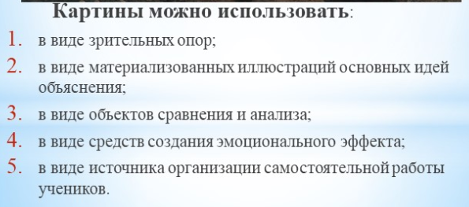
6 класс всеобщая история. Европа 9 -11 вв.

Slide 14
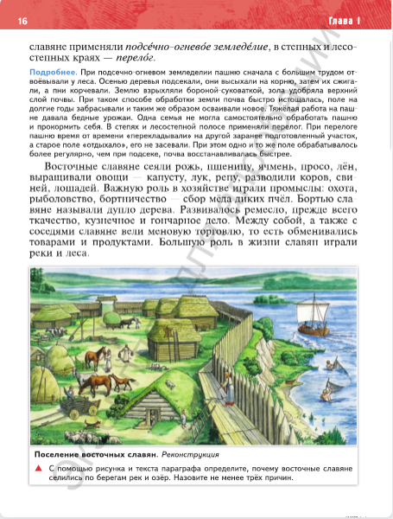
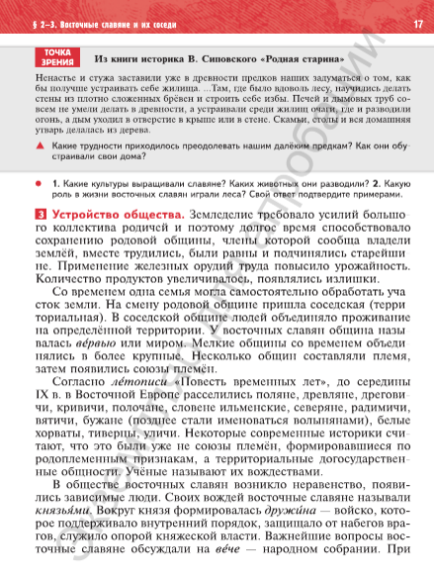
Какие учебные задачи можно поставить к данному фрагменту текста параграфа? Можно ли соотнести иллюстрации «Поселение…» и «Заморские гости»? Как? Что это даст?

Slide 15
На каждом этапе важно…
Организация разных видов учебной деятельности (работа с книгой, иллюстрациями, докуменивми, построение графиков, наблюдение и др.)
Организация разных форм учебной деятельности (самостоятельная, парная, дистанционная и др.)
Нацеленность на формирование планируемых результатов обучения
Наличие постоянной обратной связи

Slide 16
Уровни познавательной деятельности и примеры
Базовый: Ознакомление – сделайте сообщение; перечислите; запишите…
Продвинутый: Понимание – объясните причины; сделайте заключение; изложите основную идею
Применение – проиллюстрируйте; изобразите графически..; сравните и обоснуйте выводы и др.
Углубленный – анализ; синтез; оценка
ПРОДОЛЖИТЬ РЯД (ПО ТАБЛИЦЕ)

Slide 17
Сформулируйте задания на разные уровни

Slide 18
Урок должен иметь четко поставленную цель
Формулировка цели и задач урока должна быть лаконичной и точно определять все виды деятельности учителя и учащихся на уроке и каждом его этапе
Цели деятельности и конкретного урока должны быть:
Диагностируемые. Диагностичность целей обозначает, что имеются средства и возможности проверить, достигнута ли цель. Критерии измеримости бывают качественные и количественные;
Конкретные;
Понятные;
Осознанные;
Описывающие желаемый результат;
Реальные;
Побудительные (побуждать к действию);
Точные. Цель не должна иметь расплывчатые формулировки. Не следует употреблять такие расплывчатые выражения, как «узнать», «почувствовать», «понять».

Slide 19
Технологическая карта
это модернизированный план урока, это системная рекомендация для учителя и для ученика. В ней спланирована не только деятельность учителя, но и деятельность ученика, направленная на достижение планируемых результатов: личных, предметных, метапредметных.
Акцент на формирование компонентов функциональной грамотности: читательской, естественно-научной, математической и др.

Slide 20
Ход урока Этапы урока | Деятельность учителя Определите назначение каждого этапа? | Деятельность учащихся Какие виды деятельности на разных этапах?
1.Организационный этап
2.Этап актуализации знаний
3.Мотивационно-целевой
4.Первичное восприятие и работа с новым учебным материалом (способы действия, введение понятий, алгоритмов…)
5.Применение новых знаний и способов действий в условиях выполнения заданий и решения практических задач
6.Самостоятельное творческое использование нового знания (идущие впереди)
7.Обобщение усвоенного и включение его в систему ранее усвоенных знаний и учебных действий
8.Контроль за процессом и результатом учебной деятельности учащихся
9.Рефлексия деятельности (трудно, легко, что мешало и др.)

Slide 21
От цели – к результату

Slide 22
Планируемые результаты тема: «Русские земли и их соседи в середине XIII – XIV в.»-10ч. Т/у: «Походы Батыя на Восточную Европу». 6класс
Содержание
Судьбы русских земель после монгольского нашествия. Система зависимости русских земель от ордынских ханов (так называемое ордынское иго)
Виды деятельности: Объяснять значение понятий и терминов темы; Извлекать информацию из материалов, свидетельствующих о походах монгольских завоевателей (исторической карты, отрывков из летописей, произведений древнерусской литературы и другое), сопоставлять содержащиеся в них; Показывать на исторической карте события и территории.
Какие метапредметные результаты можно формировать по этим видам деятельности?
Личностные результаты Где берем эти результаты?

Slide 23
Планируемые результаты по теме
Предметные – содержание (термины, даты, факты…)
Метапредметные
1 Познавательные
1.1.Базовые логические действия
1.2. Базовые исследовательские действия
1.3. Работа с информацией
2.Коммуникативные
3.Регулятивные - планировать шаги по решению учебной задачи, контролировать свои действия
Личностные оценивать свои успехи в изучении предмета, проявление сопереживания, уважения и доброжелательности, эмпатии и др.

Slide 24
В таблице 1 приведён составленный на основе п. 8 ФГОС перечень проверяемых требований к метапредметным результатам освоения основной образовательной программы среднего общего образования.(КОДИФИКАТОР)

Slide 25
Критерии результативности урока
Цели урока задаются с тенденцией передачи функции от учителя к ученику.
Учет личностных, метапредметных и предметных планируемых результатов в определении целей урока. Использование разнообразных форм, методов и приемов обучения, повышающих активность учащихся.
Учитель владеет технологией диалога, обучает учащихся ставить и адресовать вопросы.
Учитель эффективно сочетает репродуктивную и проблемную форму обучения, учит детей работать по правилу и творчески.
Учитель систематически обучает детей осуществлять рефлексивное действие.
Стиль, тон отношений, задаваемые на уроке, создают атмосферу сотрудничества, сотворчества, психологического комфорта

Slide 26
Ресурс
https://edsoo.ru/ Единое содержание общего образования
URL: https://edsoo.ru/wp-content/uploads/2023/12/oczenka_istoriya.pdf
Система оценки достижений планируемых предметных результатов освоения учебного предмета «История» : методические
рекомендации. – ФГБНУ «ИСРО», 2023. – 113 с.
– История. 6 класс / Формирование умения устанавливать причинно-следственные связи событий на примере темы «Политическая раздробленность» при обучении истории в 6 классе. – URL: https://static.edsoo.ru/projects/case/2024/ooo/his/1/index.html
– История. 7 класс / Как правильно рассказывать об известных исторических деятелях. – URL: https://static.edsoo.ru/projects/case/2024/ooo/his/2/index.html
– История. 10 класс / Формирование метапредметных результатов (умения работать с информацией) на уроках истории по теме «Россия в годы Первой мировой войны и Великой российской революции». – URL: https://static.edsoo.ru/projects/case/2024/soo/his/2/index.html
– История. 10 класс / Условно-графическая наглядность в обучении истории: понятие, способы работы, современные средства формирования умений (на примере темы «Советский Союз в 20–30-е гг.»). – URL: https://static.edsoo.ru/projects/case/2024/soo/his/1/index.html
Методические рекомендации:
– История (углублённый уровень). Реализация требований ФГОС среднего общего образования : методическое пособие для учителя. – ФГБНУ «ИСРО», 2023. – 98 с. – URL: https://edsoo.ru/wp-content/uploads/2023/12/mp_istoriya_uu_10-11-klassy.pdf
Достижение метапредметных результатов в рамках изучения предметов социально-гуманитарного блока (основное общее образование) : методические рекомендации. – ФГБНУ «ИСРО», 2023. – 105 с. – URL: https://edsoo.ru/wp-content/uploads/2023/12/soczialno-gumanitarnyj-blok_01.pdf

